Slide 1
ŽAHAVCI- NEZMAR HNĚDÝ
OPAKOVÁNÍ PRVOCI
VÝSKYT ŽAHAVCŮ
NEZMAR HNĚDÝ – STAVBA TĚLA, POTRAVA, ROZMNOŽOVÁNÍ

Slide 2
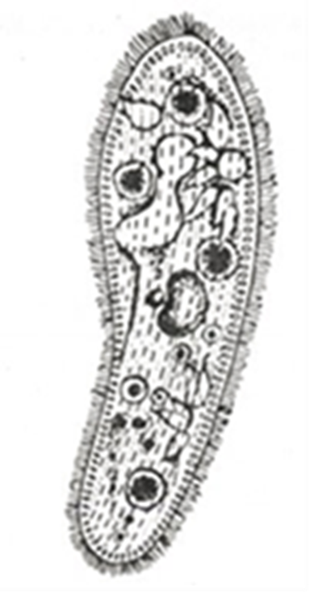
PRVOCI - NÁLEVNÍCI
TREPKA VELKÁ
STOJATÉ VODY
BRVY
BAKTERIE

Slide 3
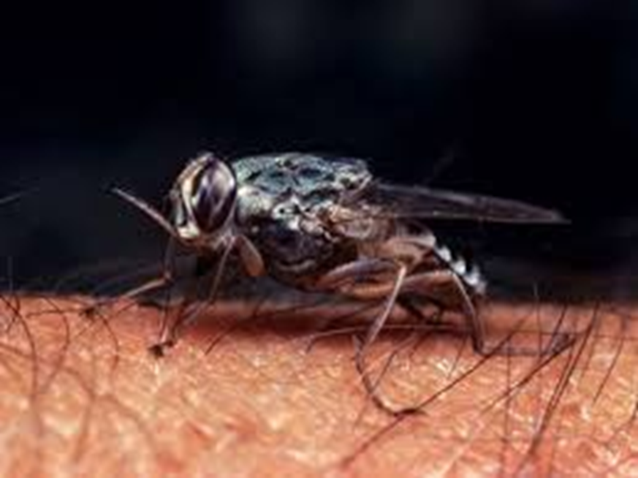
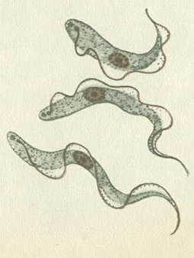
PRVOCI - BIČÍKOVCI
TRYPANOZÓMA SPAVIČNÁ
BIČÍK
TROPY AFRIKY
V KRVI
SPAVÁ NEMOC
BODALKA TSE-TSE

Slide 4
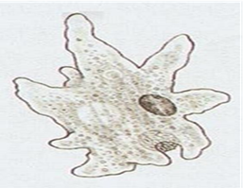
PRVOCI - KOŘENONOŽCI
MĚŇAVKA VELKÁ
PŘELÉVÁNÍM CYTOPLAZMY
PANOŽKY
VE VODĚ, V PŮDĚ
BAKTERIE, TREPKY…

Slide 5
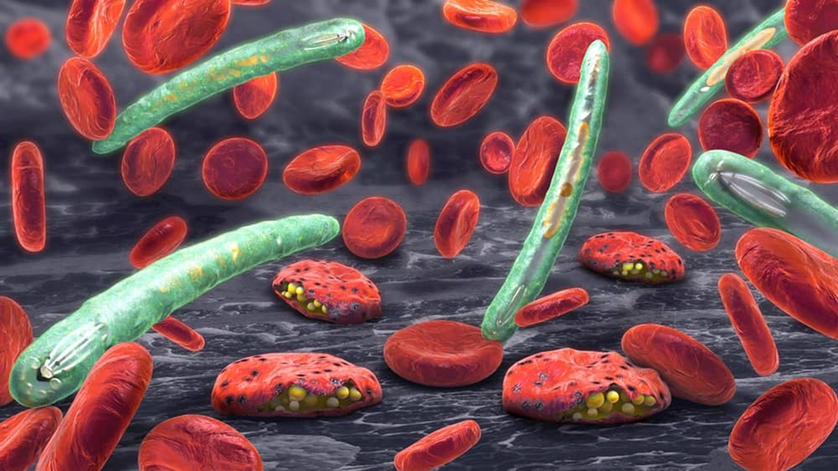
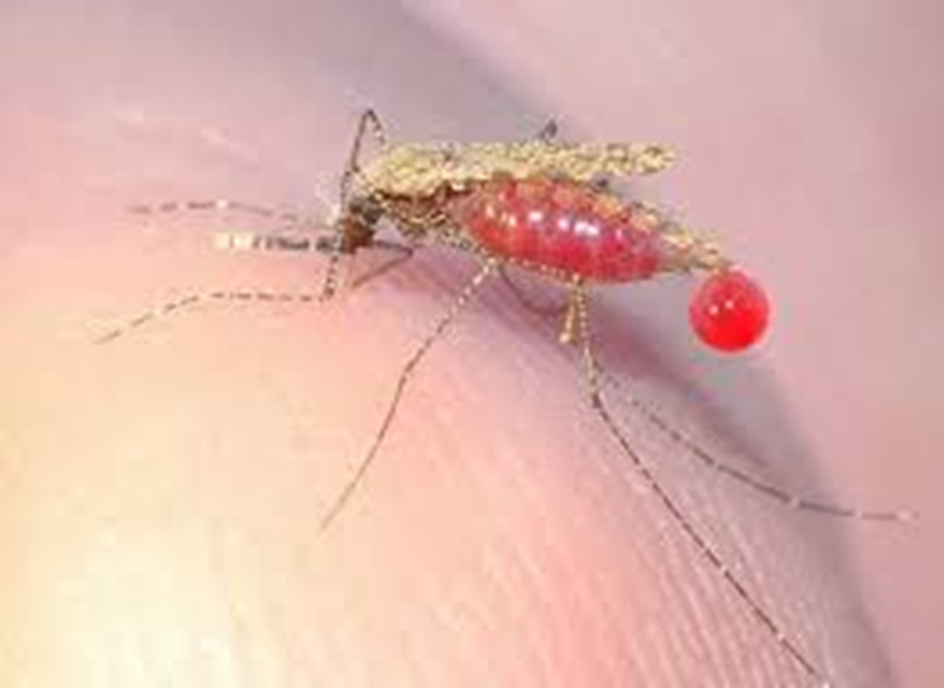
PRVOCI - VÝTRUSOVCI
ZIMNIČKA
BAŽINATÉ OBLASTI TROPŮ A SUBTROPŮ
V KRVI
MALÁRIE
MALÁRIOVÁ KOMÁR

Slide 6
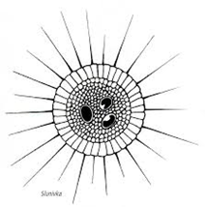
PRVOCI VÝTRUSOVCI – DÍRKONOŠCI
VÁPENATÉ NEBO KŘEMIČITÉ SCHRÁNKY
PANOŽKY
BAKTERIE, JINÍ PRVOCI
SLUNIVKA

Slide 7
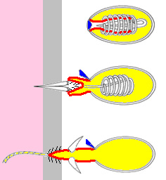
ŽAHAVCI
MNOHOBUNĚČNÍ ŽIVOČICHOVÉ
NA TĚLE ŽAHAVÉ BUŇKY
k usmrcení nebo omráčení potravy
k obraně proti predátorům
vymrštění je rychlé – 30 m/s
Obsahují toxiny
VE VODÁCH SLADKÝCH I SLANÝCH
tělo – láčka s rameny
tělo paprsčitě souměrné
regenerace

Slide 8
Zástupci žahavců

Slide 9
Nezmar hnědý – ve sladkých vodách

Slide 10
Stavba těla, potrava, rozmnožování
Trávicí láčka se 6- 7 žahavými rameny
okolo přijímacího a vytrhovacího otvoru
Nožní terč – přichycení k podkladu
Potrava – plankton – mikroskopické řasy, perloočky….
Rozmnožování
Pohlavní – hermafrodit
Nepohlavní – PUČENÍ- pupen – nový jedinec
Velká schopnost regenerace

Slide 11
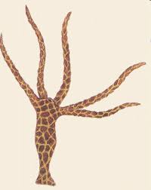
Dýchá celým povrchem těla
Nervová soustava rozptýlená
Stádium POLYPA =přichycený k podkladu
Přemístění na jiné místo

Slide 12
Videoukázka
https://www.youtube.com/watch?v=TfaafxnnJlY nezmar
https://www.youtube.com/watch?v=d5-hPkcQDrU pučení
https://www.youtube.com/watch?v=-UI531GMRTM přemístění

Slide 13
Žahavci (zápis)
Mnohobuněční živočichové
ve sladkých a slaných vodách
Tělo paprsčitě souměrné
Tělo: láčka a žahavá ramena (žahavé buňky)
Regenerace
Rozmnožování pohlavní a nepohlavní
Zástupci: nezmar hnědý, medúzy, koráli, sasanky

Slide 14
Nezmar hnědý (zápis)
1-1,5 cm
Stádium POLYPA
Nožní terč
Láčka s 6 – 7 žahavými rameny
Vyvrhovací a přijímací otvor
Potrava: mikroskopické řasy, perloočky –plankton
Rozmnožování – pučení nebo pohlavně
Nákres nezmara

